Slide 1
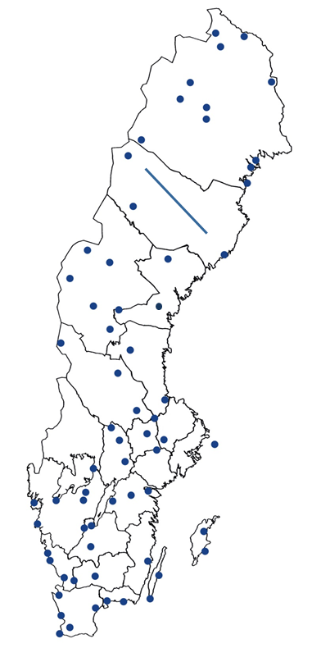
BD6
Sveriges Ramsarområden – översiktskarta 2018
Numrering efter länsbokstav och löpnummer
BD11
BD12
T1 Kvismaren
T2 Getapulien-Grönbo
T3 Nittälven
T4 Oset-Rynningeviken
U1 Svartådalen
U2 Asköviken-Sörfjärden
W1 Hovranområdet
W2 Storkölen
W3 Koppången
X1 Färnebofjärden
X2 Gustavsmurarna-Tröskens rikkärr
X3 Mellanljusnan
Y1 Mossaträsk-Stormyran
Y2 Övre Sulån
Y3 Vattenån
Z1 Ånnsjön
Z2 Aloppkölen-Köpmanskölen
Z3 Oldflån-Flån
Z4 Tysjöarna
Z5 Gullhög-Tönningfloarna
Z6 Sikåsvågarna
AC1 Tärnasjön
AC2 Umeälvens delta
AC3 Blaikfjället
AC4 Vindelälven
BD1 Gammelstadsviken
BD2 Persöfjärden
BD3 Tjålmejaure-Laisdalen
BD4 Laidaure
BD5 Sjaunja
BD6 Tavvavuoma
BD7 Mellerstön
BD8 Rappomyran
BD9 Päivävuoma
BD10 Vassikavuoma
BD11 Pirttimysvuoma
BD12 Mannavuoma
BD5
BD10
AB1 Svenska högarna-Nassa
C1 Hjälstaviken
E1 Tåkern
E2 Svensksundsviken-Ållonöfjärden
E3 Västra Roxen
F1 Store mosse
F2 Dumme mosse
G1 Åsnen
H1 Ottenby
H2 Ölands ostkust
H3 Emån
I1 Gotlands ostkust
I2 Kallgate-Hejnum
K1 Blekinge skärgård
K2 Mörrumsån-Pukavik
M1 Falsterbo-Foteviken
M2 Klingavälsån-Krankesjön
M3 Helge å
M4 Lundåkrabukten
M5 Skälderviken
N1 Getterön
N2 Träslövsläge-Morups tånge
N3 Fylleån
N4 Tönnersjöheden-Årshultsmyren
O1 Hornborgasjön
O2 Stigfjorden
O3 Dättern
O4 Östen
O5 Komosse
O6 Nordre älvs estuarium
S1 Kilsviken-Åråsviken
BD4
BD9
BD8
BD3
BD2
AC1
BD1
BD7
AC3
AC4
Z6
Z3
Z4
Y1
Z1
AC2
Z2
Y3
Y2
Z5
W2
X3
W3
X2
W1
T3
U1
X1
T2
C1
T4
U2
AB1
S1
T1
O3
O4
E3
E2
O2
O1
E1
O6
O5
F2
I2
N1
F1
H3
I1
N2
N4
G1
H2
N3
M5
K2
K1
H1
M4
M2
M3
M1

